Slide 1


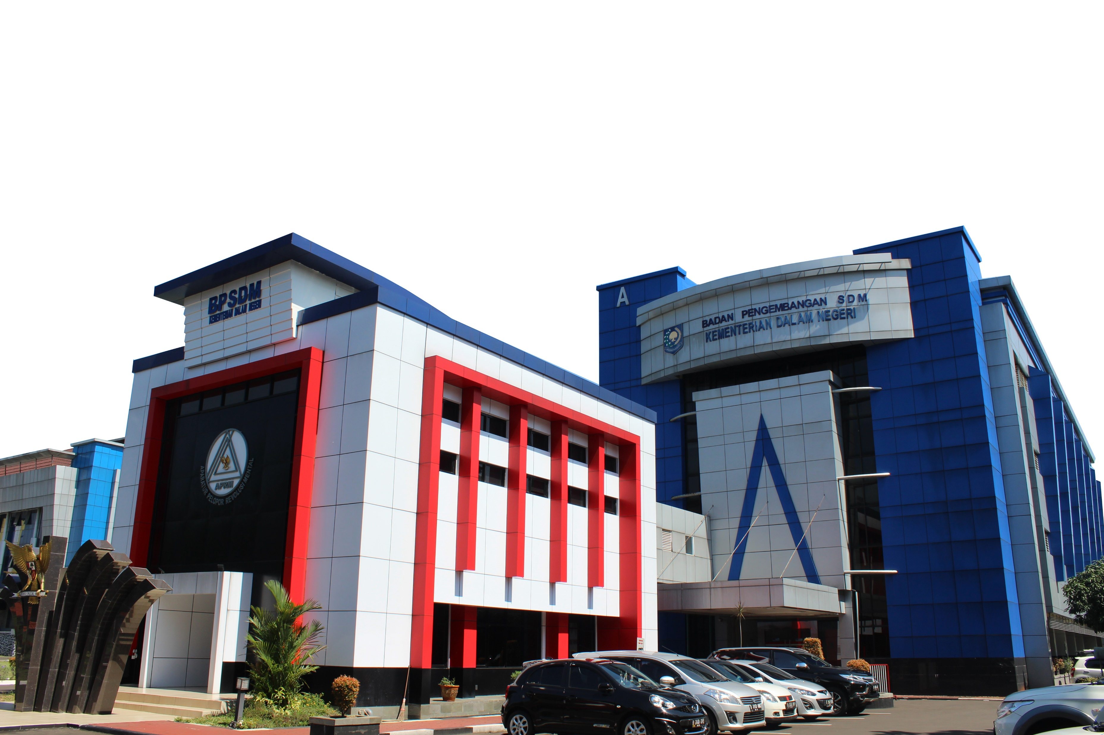

BADAN PENGEMBANGAN SUMBER DAYA MANUSIA
KEMENTERIAN DALAM NEGERI
SINERGITAS PELAKSANAAN PROGRAM PENGEMBANGAN SDM PEMDAGRI
TAHUN 2019
KEPALA BADAN PENGEMBANGAN SUMBER DAYA MANUSIA
KEMENTERIAN DALAM NEGERI
Jakarta, 1 Maret 2019
SUKSESKAN
PILPRES DAN
PEMILU 2019

Slide 2



KEWENANGAN PELAKSANAAN NSPK
ANTAR TINGKAT PEMERINTAHAN
PEMERINTAH PUSAT
PEMERINTAH PROVINSI
PEMERINTAH KAB/KOTA
Menetapkan pedoman dan standar perencanaan, pelaksanaan dan pengendalian daerah
Menetapkan norma, standar, prosedur dan kriteria (NSPK) Urusan Pemerintahan yang menjadi kewenangan daerah;
Melaksanakan Sosialisasi, Monev, fasilitasi , Supervisi, Binwas dalam penyelenggaraan Urusan Pemerintahan yang menjadi kewenangan Daerah;
Mengelola urusan pemerintahan yg menjadi kewenangan pusat; dan
Melaksanakan Urusan Pemerintahan yang bersifat stategi Nasional
Mengatur dan mengurus Urusan Pemerintahan yang lokasinya lintas Daerah Kabupaten/Kota, [Mengacu pd NSPK]
Penetapan kebijakan daerah, perencanaan, pelaksanaan, pembangunan daerah Provinsi
Mengatur dan mengurus Urusan Pemerintahan yang lokasinya dalam daerah Kabupaten/Kota, [Mengacu pd NSPK]
Penetapan perencanaan, pelaksanaan dan pengendalian daerah kab/kota;
Pentepan perencanaan lingkup daerah kab/kota
(kec dan desa)
SUKSESKAN
PILPRES DAN
PEMILU 2019

Slide 3
PERAN BPSDM
Pengembangan
Kompetensi
Sertifikasi
Pengembangan
Kompetensi
Standardisasi
Pengembangan
Kompetensi
Sertifikasi
Pusat
Kabupaten/Kota
Provinsi
SUKSESKAN
PILPRES DAN
PEMILU 2019

Slide 4


PERAN ASN
unsur utama sumber daya manusia
kompetensi
ASN sebagai unsur utama sumber daya manusia aparatur negara mempunyai peranan yang menentukan keberhasilan penyelenggaraan pemerintahan dan pembangunan.
ASN yang mempunyai kompetensi yang diindikasikan dari sikap disiplin yang tinggi, kinerja yang baik serta sikap dan perilakunya yang penuh dengan kesetiaan dan ketaatan kepada negara, bermoral dan bermental baik, profesional, sadar akan tanggung jawabnya sebagai pelayan publik serta mampu menjadi perekat persatuan dan kesatuan bangsa
SUKSESKAN
PILPRES DAN
PEMILU 2019

Slide 5
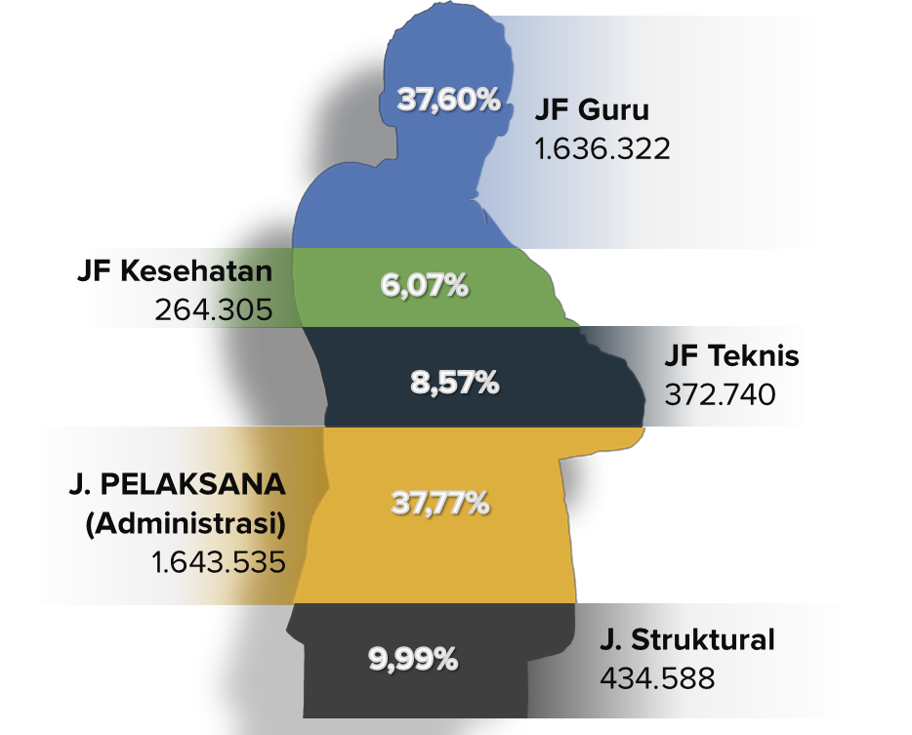
Headline
Pleas your text
Jumlah ASN :
4.351.490
SUKSESKAN
PILPRES DAN
PEMILU 2019

Slide 6
KOMPETENSI ASN:
Manajerial
Teknis
Sosio Kultural &
Pemerintahan
Pengetahuan
(Knowledge)
Ilmu atau wawasan yang diperoleh baik secara formal maupun non formal
Keterampilan yang dimiliki seseorang yang didapatkan dari pembelajaran secara kontiniti sehingga keterampilan tersebut bertambah
Keahlian
(Skill)
Kemampuan
(Ability)
Kecapakan yang dimiliki seseorang yang didapatkan dari pelatihan dan pengalaman
Perbuatan yang disadari oleh keyakinan berdasarkan dari norma-norma yang ada dimasyarakat
Sikap (Attitudes)
Perilaku (Behaviors)
SUKSESKAN
PILPRES DAN
PEMILU 2019
Tingkat laku seseorang yang menjadi kebiasaan orang tersebut

Slide 7

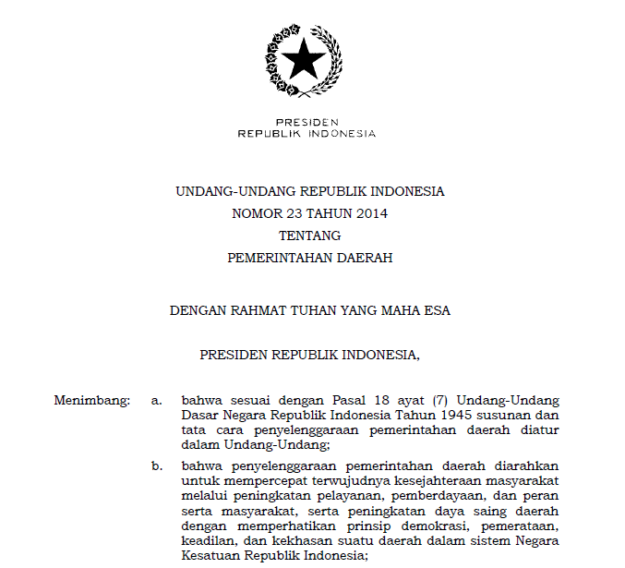
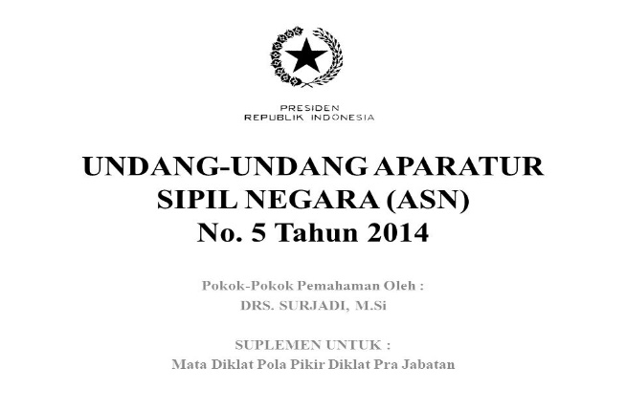


PAYUNG HUKUM PENGEMBANGAN KOMPETENSI
SDM ASN PEMDAGRI
UU NO. 5/2014
UU NO. 23/2014
79,5 % ASN
ada di Daerah
PP 11/2017
PP 18/2016
PP 12/2017
Disinergikan!
SUKSESKAN
PILPRES DAN
PEMILU 2019

Slide 8













BPSDM
KEMENDAGRI
2018
CAPAIAN KINERJA
STANDARISASI
SERTIFIKASI
PENGEMBANGAN KOMPETENSI
Diklat Bela Negara
SKKPDN
SP2PDN
PENINGKATAN KOMPETENSI APARATUR KEMENDAGRI DAN PEMDA
Orientasi Anggota DPRD
SP2PDN
P2UPD
CAMAT DAN SATPOL-PP
6.783 orang
PIMPEMDAGRI
Perangkat Uji Kompetensi
bagi Camat, Jabatan Pelaksana dan Pengawas di lingkungan Kemendagri dan Pemda
73 orang
Diklat Teknis Subtantif Pemdagri
(5.508 orang Alumni)
Diklat Kepemimpinan (1.527 orang)
Diklat Fungsional P2UPD (509 orang)
P.K Aparatur Pemda penyelenggara
urusan PemDes daerah tertinggal
(Prioritas Nasional) (1.265 orang)
LSP-PDN
PENGEMBANGAN KOMPETENSI BAGI KDH/WKD, ANGGOTA DPRD DAN CAMAT
DI 20 BPSDM PROVINSI
IMPLEMENTASI
PROGRAM REVOLUSI MENTAL
DAN BELA NEGARA
Latsar (2.014 orang Alumni
Praja IPDN)
Pembekalan Kepemimpinan bagi
Pejabat Pengawas di ling. Kemendagri
(774 orang)
Jumlah Aparatur Kemendagri yang
Memperoleh bantuan Pasca Sarjana
(25 orang)
Diklat Pimpemdagri (73 orang
Alumni)
112
orang
Camat
260
orang
30.903
orang
Diklat APRMN(193 orang)
Diklat Bela Negara (49 orang)
Peresmian Kader Pelopor Revolusi Mental
bagi Praja IPDN angkatan 25 sebanyak
1458 Praja
Fasilitasi pelaksanaan P.K SDM Aparatur
Revolusi Mental Provinsi dan Kab/Kota
dengan alumni 687 orang
Diklat Camat untuk peningkatan SDM bidang Pemerintahan(bagi camat tidak berlatar belakang ilmu pemerintahan) sebanyak
Orientasi Kepemimpinan Penyelenggaraan Pemda bagi Bupati/walikota, Wakil Bupati/walikota yang baru terpilih
Orientasi dan Pendalaman tugas bagi anggota DPRD
Peresmian komplek BPSDM Kemendagri di Kalibata sebagai PUSAT PENGEMBANGAN REVOLUSI MENTAL
Mendukung implementasi Revolusi Mental dalam kegiatan Rembuk di Manado dengan alumni 600 orang
prima
BPSDM

Slide 9

Headline
Pleas your text
Sasaran: anggota DPRD provinsi terpilih tahun 2019 sebanyak 2.147 orang
Output: 27 Angkatan (BPSDM 15 Angkatan dan PPSDM Regional 12 Angkatan) dilaksanakan selama 3 Hari (30 JP) per-angkatan
Outcome: meningkatkan pengetahuan, kemampuan, keterampilan, sikap dan semangat pengabdian anggota DPRD dalam melaksanakan tugas pemerintahan daerah dalam kerangka NKRI
ORIENTASI
DPRD
PROGRAM/KEGIATAN PRIORITAS NASIONAL
BPSDM KEMENTERIAN
DALAM NEGERI
TAHUN 2019
PENYUSUNAN DOKUMEN
PERENCANAAN
DALAM HAL
PENERAPAN SPM DI DAERAH
Sasaran: ASN Pemerintah Daerah sebanyak 960 orang
Output: 32 Angkatan (BPSDM sebanyak 16 Angkatan dan PPSDM regional 16 Angkatan) dilaksanakan selama 5 hari dengan jumlah peserta 30 orang per-angkatan
Outcome: Meningkatkan pengetahuan, kemampuan, dan keterampilan aparatur daerah dibidang penyusunan dokumen perencanaan OPD daerah yang berbasis implementasi penerapan standar pelayanan minimal (SPM)
SUKSESKAN
PILPRES DAN
PEMILU 2019

Slide 10
  Penyusunan Grand Design Sistem Pengembangan SDM Aparatur Pemdagri (2019 – 2024);
  Penyusunan standar kompetensi jabatan SKPD bersama dg BPSDM Kemendagri dan K/L terkait;
  Lebih memprioritaskan penyelenggaraan diklat teknis sesuai dgn kebutuhan daerahnya masing2 (berdasarkan urusan pemerintahan);
  Orientasi/Pendalaman Tugas Bupati/Wakil Bupati/Walikota/Wkl Walikota Peningkatan Kapasitas Isteri Bupati/Walikota dan Isteri Wakil Bupati/Wakil Walikota; hasil Pilkada Serentak Tahun 2018;
  Diklat Pembentukan P2UPD bagi Jafung P2UPD yg diangkat melalui Program Inpassing Jafung P2UPD Tahun 2018 di 34 Provinsi;
PROGRAM/KEGIATAN PENGEMBANGAN KOMPETENSI
TAHUN 2019
SUKSESKAN
PILPRES DAN
PEMILU 2019

Slide 11
  Diklat Dasar Satpol PP bagi Pejabat Fungsional yang diangkat melalui Program Inpassing Jafung Pol PP Tahun 2018 di 34 Provinsi;
  Fasilitasi Pendalaman Tugas DPRD /Diklat/Bimtek DPRD;
  Diklat bagi Lurah dan Kades;
  Diklat Fungsional Binaan Kemendagri (Satpol PP, P2UPD, & Pemadam Kebakaran);
  Penyelenggaraan Diklat pimpemdagri (Permendagri Nomor 85 Tahun 2017);
  Diklat Revolusi Mental dan Diklat Bela Negara;
  Diklat yg terkait dg Pengelolaan Keuangan Daerah;
  Penyelenggaraan diklat yg terkait penguatan SDM BPSDM (Diklat SP2PDN, MOT, TOT dan TOC, Diklat Perumus Standar, Diklat Asesor, dll)
Lanjutan..
SUKSESKAN
PILPRES DAN
PEMILU 2019

Slide 12

BEBERAPA HAL YANG PERLU DISINERGIKAN
Program Prioritas Nasional BPSDM Kementerian Dalam Negeri
Program Pengembangan Kompetensi ASN pada BPSDM Provinsi, Kab/Kota
Melakukan analisis situasional untuk menyikapi isu-isu strategis yang akan timbul
Program Pengembangan Kompetensi ASN pada BPSDM Kemendagri
Sinkronisasi Program & anggaran sehingga kebijakan pemerintah pusat dapat terakomodir sampai ke daerah

Slide 13
SUKSESKAN
PILPRES DAN
PEMILU 2019
TERIMA KASIH
BADAN PENGEMBANGAN SUMBER DAYA MANUSIA
KEMENTERIAN DALAM NEGERI

